Slide 1
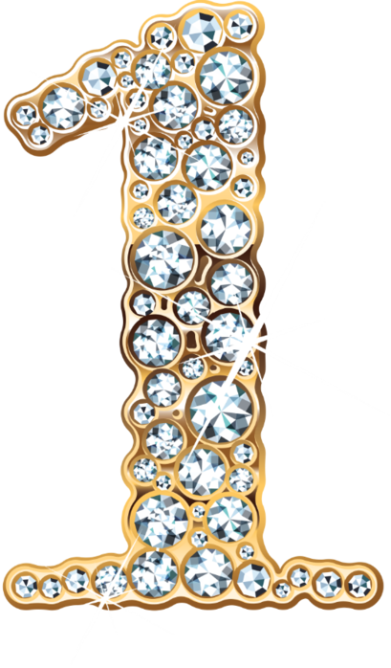
Много
Один
Математика
1 класс

Slide 2
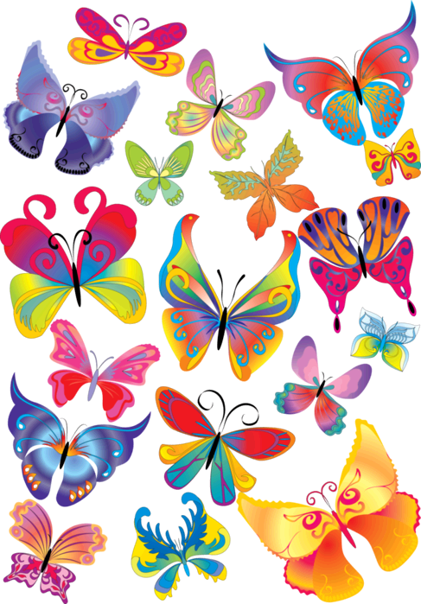

Одна много
Назовите число предметов на каждом рисунке.

Slide 3
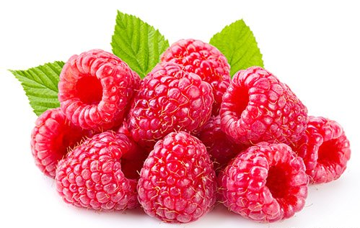
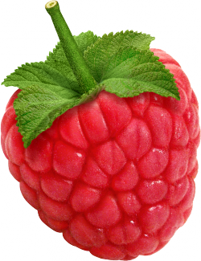
Одна много

Slide 4
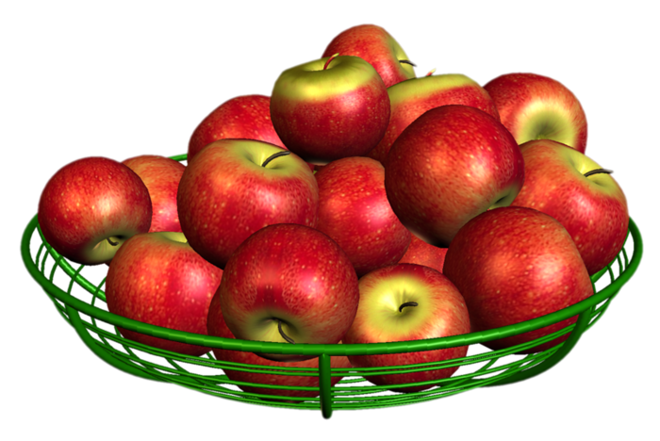

Много одно

Slide 5


Один много

Slide 6


Один много

Slide 7
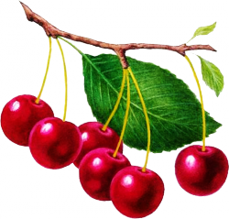
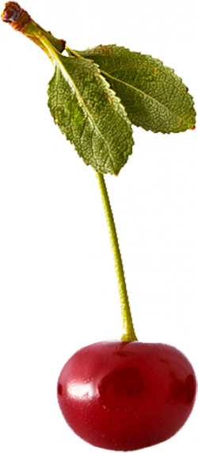
много Одна

Slide 8
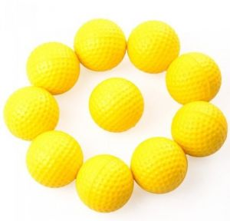

Один много

Slide 9
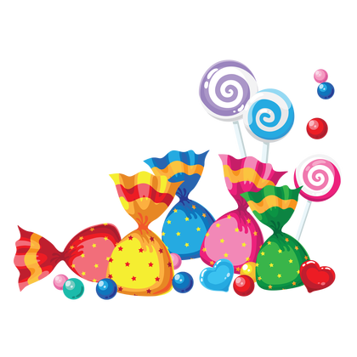
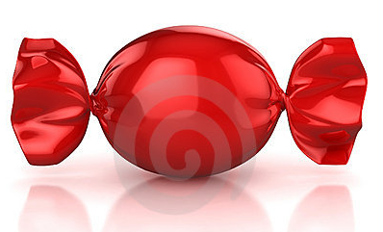
Много Одна

Slide 10


Один много

Slide 11
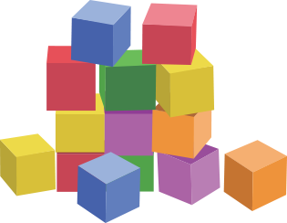
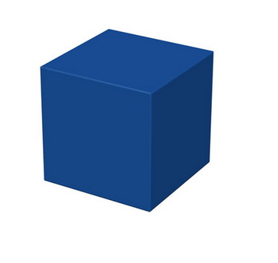
Много Один

Slide 12
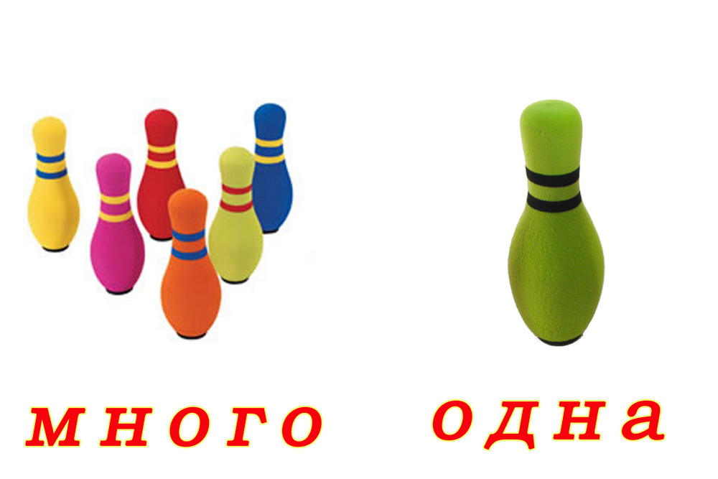
Одна много

Slide 13
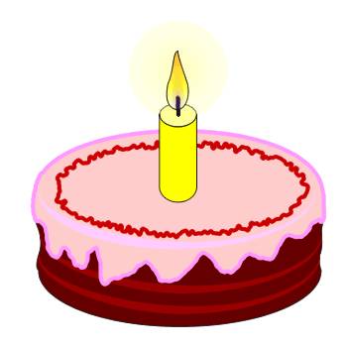
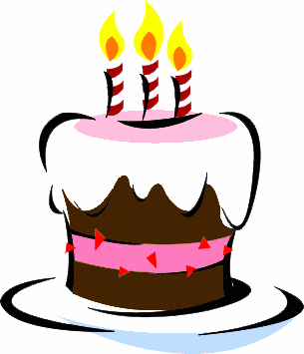
Много Одна

Slide 14
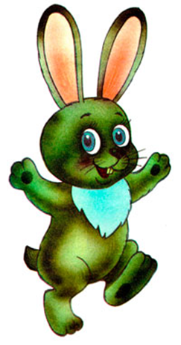
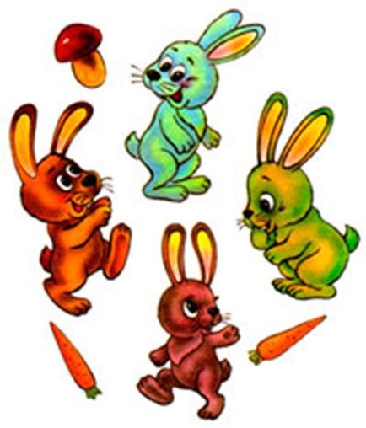
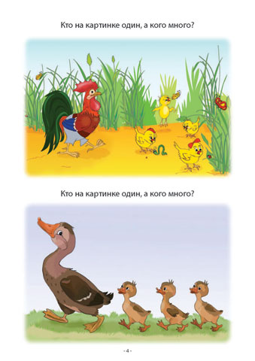
Кто на картинке один, а кого много?

Slide 15
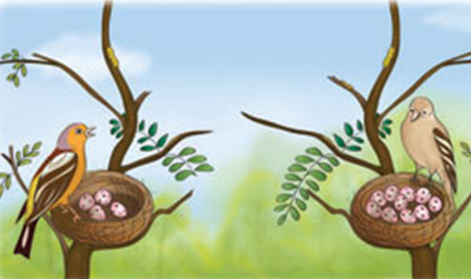
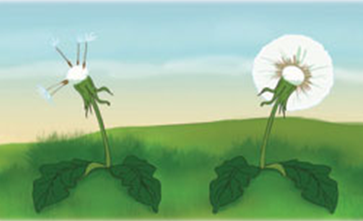
В каком гнезде яиц мало, а в каком много?
У какого одуванчика «парашютиков» много, а у какого мало?

Slide 16
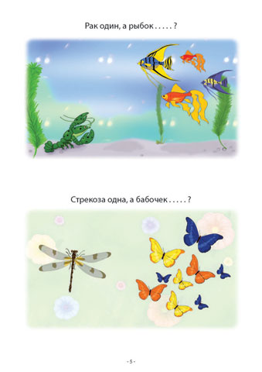
Рак один, а рыбок…?
Стрекоза одна, а бабочек…?

Slide 17
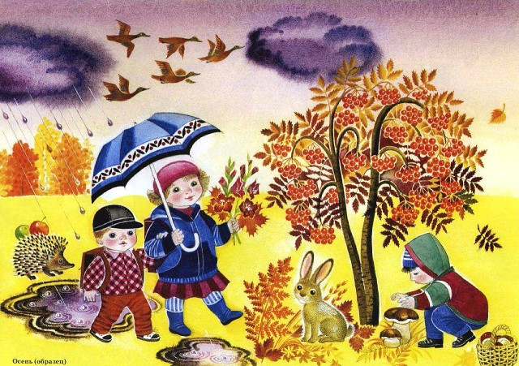
Какое время года изображено?
По каким признакам вы это определили?
О чём на рисунке можно сказать «один»,
а о чём «Много»?

Slide 18
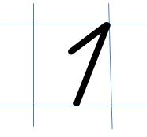
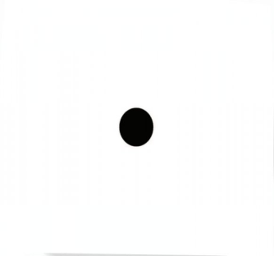

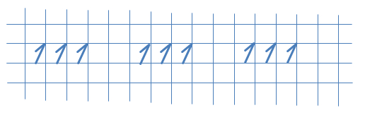
Число 1 записывают знаком – цифрой 1.

Slide 19
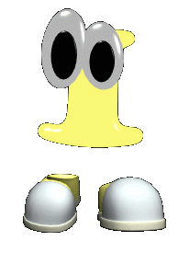
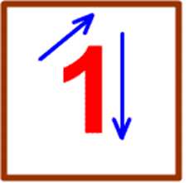
С хитрым носиком сестрица
Счёт откроет единица.
Единица, единица –
Цифра тонкая, как спица.
Очень стройная она,
Всем и каждому видна.
Цифра 1 состоит из двух элементов - маленькой и большой наклонных прямых.

Slide 20
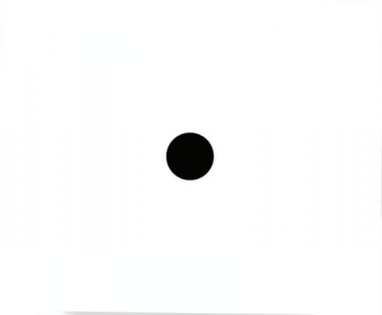
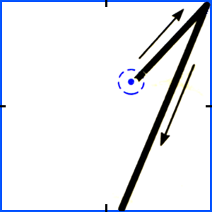
Прописная цифра один
Начинаем писать маленькую палочку немного выше и правее центра клетки, ведём линию вверх к правому верхнему углу клетки. Затем пишем большую палочку от верхнего правого угла почти до середины нижней стороны клетки.

Slide 21
Учимся писать цифру 1

Slide 22
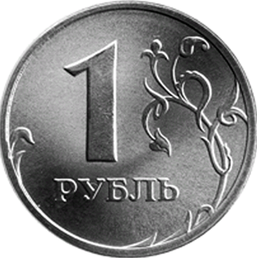
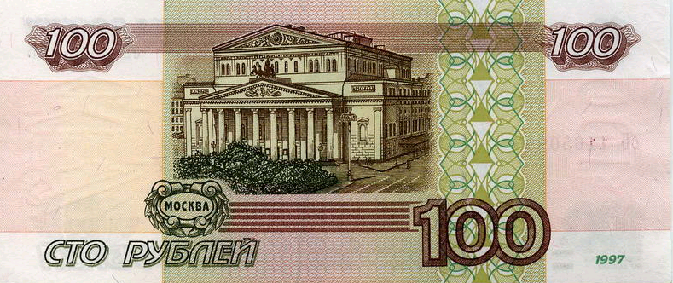
Цифру 1 можно увидеть повсюду.
Например, ее можно увидеть на денежных монетах и купюрах:
Один рубль
Купюра в 100 рублей

Slide 23
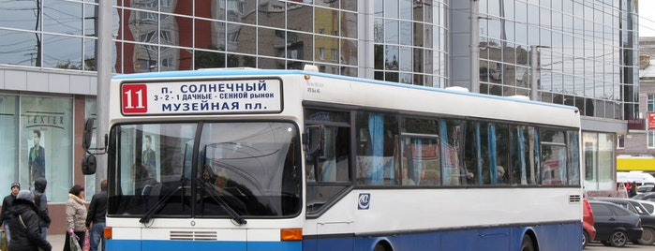
Вы можете заметить ее на номерах трамваев, автобусов и троллейбусов
(на рисунке номер 11)

Slide 24

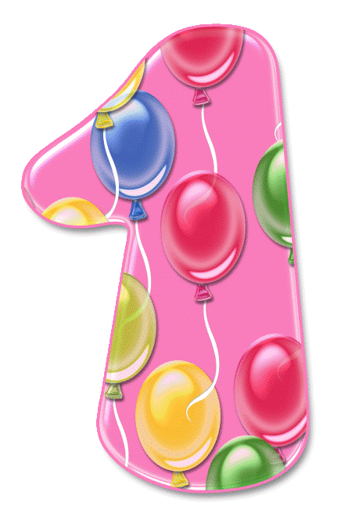
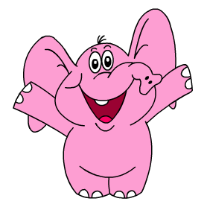
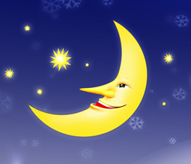
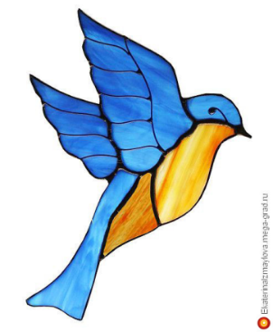
Единица
Как солдатик единица.
Ей никак нельзя садиться:
На посту она стоит.
Влево нос всегда глядит.
Где мы встретим единицы?
Клюв один у каждой птицы,
Есть один хвост у дельфина,
И один хвост у павлина,
Хобот у слона один,
Руль один у всех машин,
У Земли Луна одна,
Нам она в ночи видна.

Slide 25

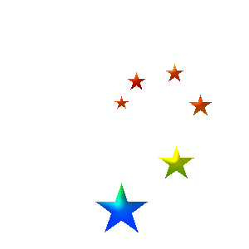
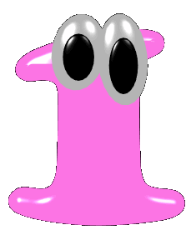
Молодцы!

